Slide 1


Název školy: ZŠ Štětí, Ostrovní 300
Autor: Mgr. Ilona Stieranková
Název materiálu:
VY_32_INOVACE_ CaJS.4.A.06_kraje_CR
Název: Kraje ČR
Číslo operačního programu: CZ.1.07/1.4.00/21.1693
Název projektu: PRIMA ŠKOLA
Anotace: Materiál je určen pro žáky 4. ročníku, slouží k učivu Kraje ČR
Datum: 12. 06. 2012
Ročník: čtvrtý
Vzdělávací oblast: Člověk a jeho svět

Slide 2
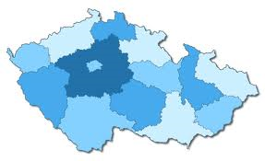
KRAJE ČR
Česká republika je rozdělena do 14 krajů.
V čele kraje stojí hejtman.

Slide 3
KRAJE ČR
Hlavní město Praha – Praha
Středočeský kraj – Praha
Jihočeský kraj – České Budějovice
Plzeňský kraj – Plzeň
Karlovarský kraj Karlovy Vary
Ústecký kraj – Ústí nad Labem
Liberecký kraj - Liberec

Slide 4
KRAJE ČR
Královéhradecký kraj – Hradec Králové
Pardubický kraj – Pardubice
Kraj Vysočina – Jihlava
Jihomoravský kraj – Brno
Olomoucký kraj – Olomouc
Zlínský kraj – Zlín
Moravskoslezský kraj – Ostrava

Slide 5
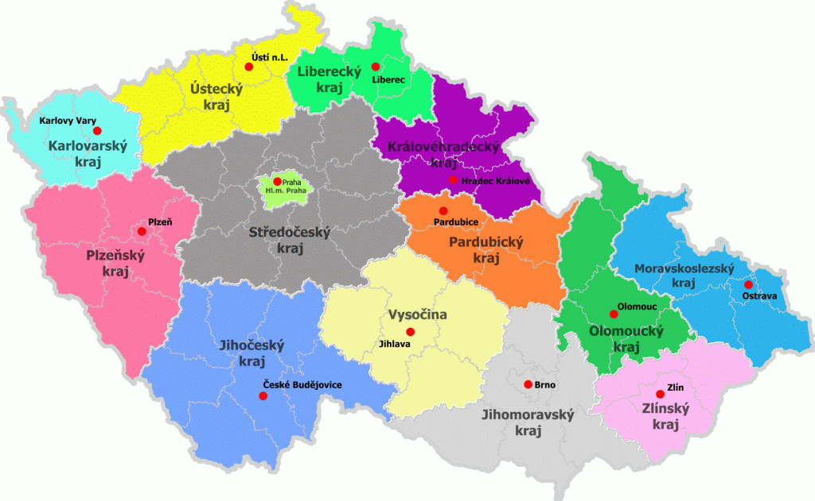
KRAJE ČR

Slide 6
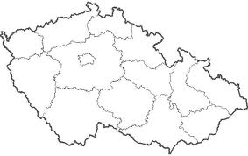
KRAJE ČR

Slide 7
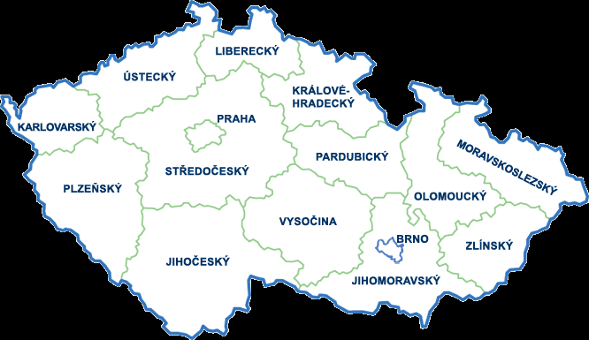
KRAJE ČR

Slide 8
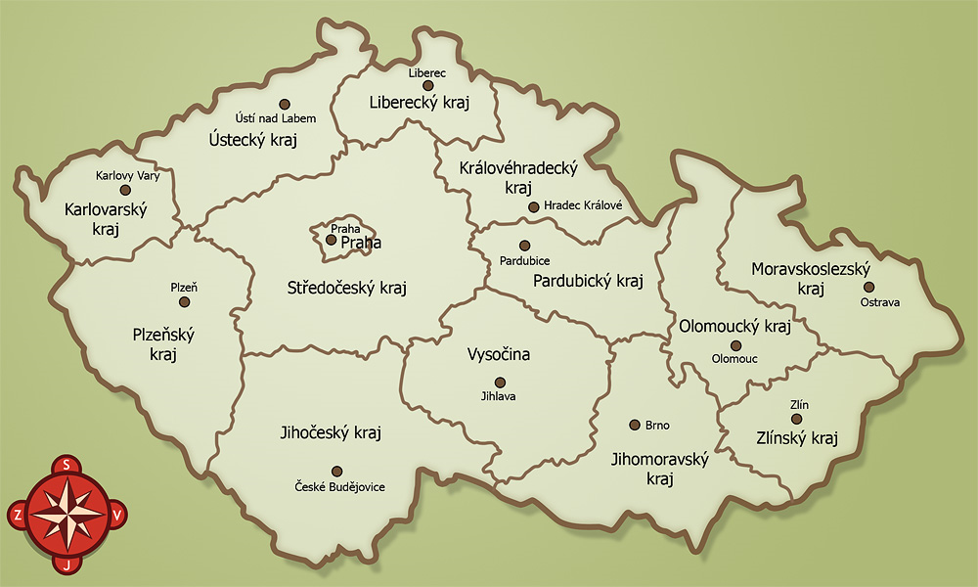
KRAJE ČR

Slide 9
KRAJE ČR
Doplňte chybějící kraje nebo krajská města:
Hlavní město Praha –
– Praha
Jihočeský kraj –
Plzeňský kraj –
– Karlovy Vary
Ústecký kraj –
– Liberec

Slide 10
KRAJE ČR
Královéhradecký kraj –
Pardubický kraj –
– Jihlava
Jihomoravský kraj –
– Olomouc
Zlínský kraj –
Moravskoslezský kraj –

Slide 11
KRAJE ČR
Použité zdroje:
Smolová, I., Szczyrba, Z.; Místo, kde žijeme,
Olomouc PRODOS, 2008 ISBN 978-80-7230
221-5
http://nd01.jxs.cz/672/777/bb565cecf0_17367
29_o2.gif
http://t0.gstatic.com/images?q=tbn:ANd9GcQz1
NR3rwSJhVCqzY767vIbpa3Zb8_o1fN7cGLjmFq
Iia75i8A
http://www.mmr.cz/App_Themes/MMR/Images/Rent
alc/mapa.gif
http://www.zsmezibori.com/projekt/pic/mapa_kraju.jpg

Slide 12
KRAJE ČR
METODIKA
Učební materiál slouží k procvičení a ústnímu opakování učiva.
Podle jednotlivých slidů učíme žáky orientaci na mapě krajů.
Nejprve pomocí učebnice, třetího a čtvrtého slidu učíme žáky názvy krajů ČR a jejich krajských měst.
Na pátém slidu necháme děti vyhledávat kraje a města.
Na šestém slidu necháme žáky doplňovat kraje a města, zjišťujeme tak, co si zapamatovali.
Na sedmém a osmém slidu kontrolujeme, co už se žáci naučili.
Na devátém a desátém slidu necháme žáky doplnit chybějící názvy krajů nebo měst.
Na závěr vyplní žáci připravený test a doplní „slepou“ mapu.

